Slide 1


מועצה אזורית שהם
WEBrowser
STR
מציגים
קפלן ניר
קרטניקוב אלכסיי
חג'וג' יוסף
מנהלת הפרויקט
קפלן יוליה

Slide 2
על מה נדבר
WEBrowser
תיאור כללי של האתר
עץ בדיקות
פלטפורמות בדיקה
בדיקות שבוצעו ואלה שלא
באגים
תקלות לפי סבבי בדיקה
המלצות ושיפורים
השוואת אתרים
סקר למשתמש

Slide 3
תיאור כללי של האתר
WEBrowser
אתר המועצה האזורית שהם: www.shoham.muni.il
אתר עירוני המשמש את חברי המועצה ועובדיה
המועצה ממוקמת במרכז בין ירושלים ות"א
נוסדה בשנת 1993 וחיים בה 21 אלף תושבים
המועצה מובילה את פיתוחו של היישוב

Slide 4
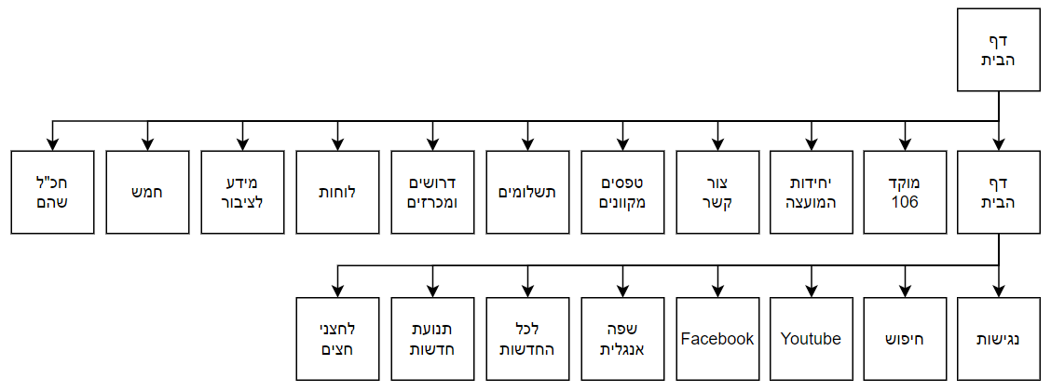
WEBrowser
עץ בדיקות

Slide 5




פלטפורמות
WEBrowser
Mobile
Windows
IOS
Edge
Chrome
ANDROID

Slide 6
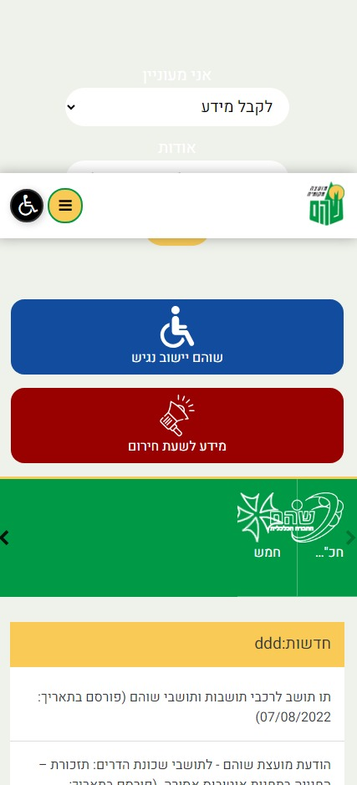
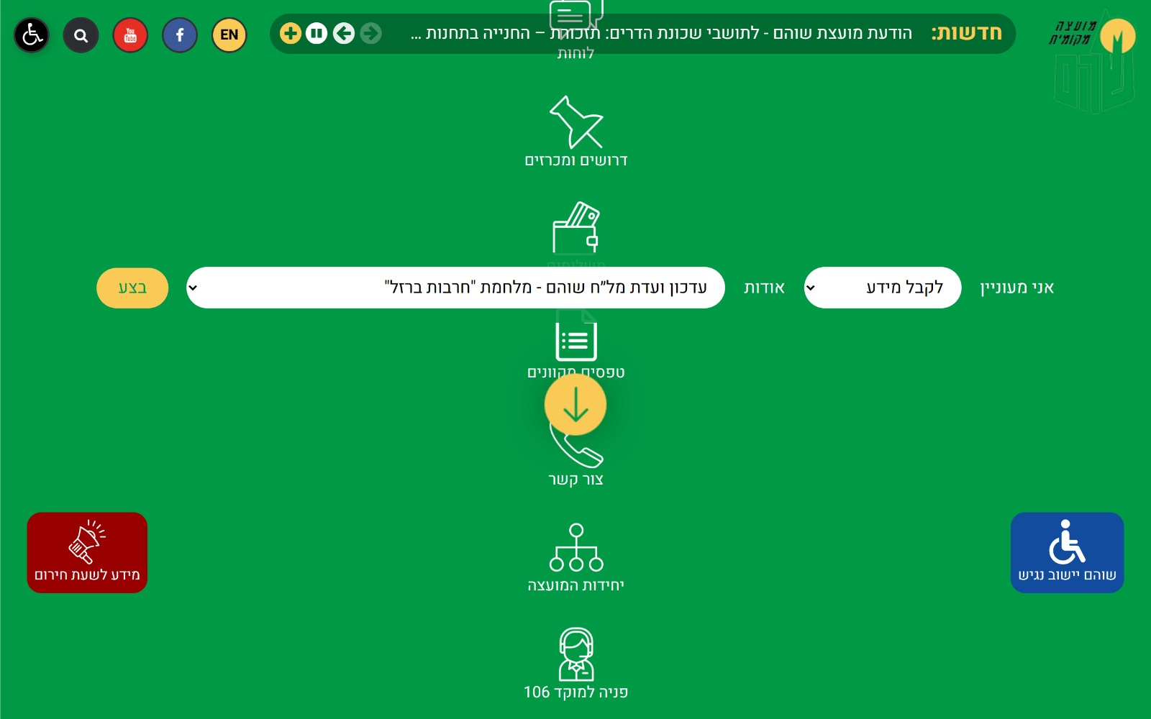
המשך פלטפורמות
WEBrowser
ב- Edge , Chrome אין שינויים
IOS ANDROID

Slide 7

בדיקות שבוצעו
WEBrowser
Sanity
Internationalization
Functionality
Gui
Survival & Recovery
Compatibility
Performance
Interface
Usability
CRUD
Accessibility

Slide 8

בדיקות שלא בוצעו
WEBrowser
Load
Data migration
Security
Authentication

Slide 9
באגים
WEBrowser
Functionality | Gui | Compatibility
Pause/Play לחצנים | לחצן נגישות בראש התפריט כולו | תפריט הנגישות נמתח לרוחב העמוד
מפת האתר חסרה | צביעת לחצנים בלתי מבוקרת + | אין סרטון במסך הבית
קישור שבור: לחצן נגישות, מייל פניות הציבור, תשלומי תושב | צבע לחצן שגוי "בצע"

Slide 10
באגים-המשך
WEBrowser
Internationalization | Accessibility
אין תרגום של האתר כולו | הטקסט מוגדל באופן שגוי

Slide 11
תקלות לפי סבבים
WEBrowser

Slide 12
המלצות
WEBrowser

Slide 13
השוואת אתרים
WEBrowser

Slide 14
סקר למשתמש
WEBrowser

Slide 15
תודה על ההקשבה
WEBrowser

